Slide 1
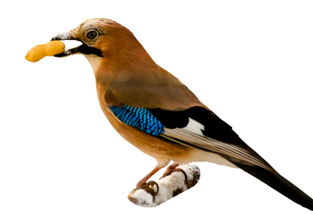
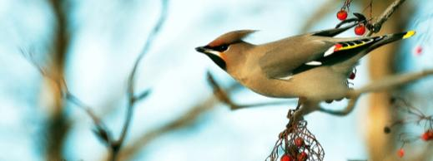
ПТИЦЫ ГОРОДА АМУРСКА И АМУРСКОГО РАЙОНА
Муниципальное бюджетное учреждение дополнительного образования
детский эколого-биологический центр «Натуралист»
Г. Амурска Амурского муниципального района Хабаровского края
МУЗЕЙ ПРИРОДЫ ПРИАМУРЬЯ
Интерактивный
иллюстрированный атлас
12
ОТРЯДОВ
26
СЕМЕЙСТВ
99
ВИДОВ
Источники информации.
Как пользоваться атласом?
Начать работу с атласом.
Notes:
© Copyright Showeet.com – Free PowerPoint Templates

Slide 2
ИСТОЧНИКИ ИНФОРМАЦИИ
И ИЛЛЮСТРАТИВНОГО МАТЕРИАЛА
Основной материал был собран в детской экологической экспедиции «Формика»
С 1997 по 2021 гг. в районе озер Болонь, Падали, Большой и Малый Куркал, сел Ачан,
Джуен, Санболи, Омми, станции Болонь, окрестностей г. Амурска.
Большой вклад в изучение орнитонаселения внесли Лисов Александр, Ёлохова
Светлана, Коркин Евгений, Иванова Дарья, Майшева Валентина, Равлик Вадим
и другие участники экспедиции разных годов.
Сайт: «Полный список птиц Дальнего Востока»
https://fareastru.birds.watch/v2checklist.php?l=ru
В работе были использованы фотографии авторов:
Валерия Шохрина
Александра Рогаля
Андрея Вялкова
Анатолия Ходакова
Анны Голубевой
Ильи Сухова
Андрея Черных
Арсения Маркова
Ирины Малыкиной
Арсения Яковлева
https://fareastru.birds.watch/v2checklist.php?l=ru
https://astromoon.wixsite.com/girichas/untitled-cs6t
https://habinfo.ru/ptitsy-habarovskogo-kraya/
https://mexa1.ru/golubi/pticy-dalnego-vostoka.html
https://moybutuz.ru/ptitsy-dal-nego-vostoka-s-dlinnym-klyuvom/
Тагирова В.Т. Птицы основных ландшафтов Приамурья, Хабаровск, 1982
Тагирова В.Т. Жизнь приамурских птиц. Хабаровск, 1997
Голоса птиц: https://zvukipro.com/ptici/
Notes:
© Copyright Showeet.com – Free PowerPoint Templates

Slide 3
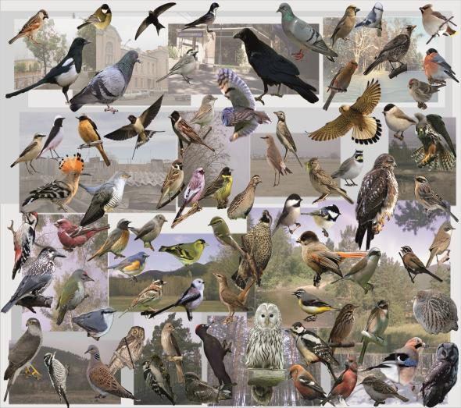
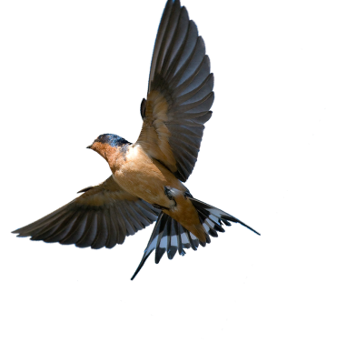
01
ОПРЕДЕЛИТЕ К КАКОМУ ОТРЯДУ
ОТНОСИТСЯ ПТИЦА (СЛАЙД 4,5)
02
КЛИКНИТЕ ПО НАЗВАНИЮ ОТРЯДА
ОТКРОЕТСЯ ПЕРЕЧЕНЬ СЕМЕЙСТВ
03
ОПРЕДЕЛИТЕ СЕМЕЙСТВО ПТИЦЫ.
Кнопка «ПОДРОБНЕЕ» откроет описание.
ПОДРОБНЕЕ
04
ВЕРНИТЕСЬ НАЗАД НАЖАВ КНОПКУ
Познакомьтесь с представителями отряда
05
КАК пользоваться
Атласом?
В ПРАВОМ НИЖНЕМ УГЛУ НАХОДЯТСЯ УПРАВЛЯЮЩИЕ КНОПКИ
 | К предыдущему слайду |  | К следующему слайду |  | К списку отрядов слайд 4 и 5 |  | Завершение работы. Начальный слайд
Notes:
© Copyright Showeet.com – Free PowerPoint Templates

Slide 4
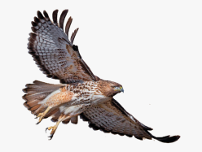
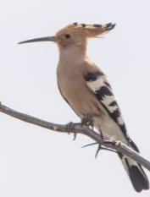
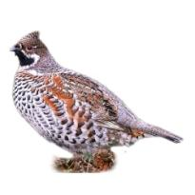
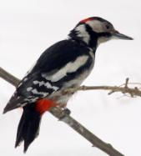
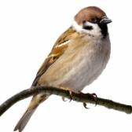
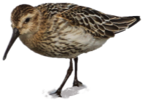
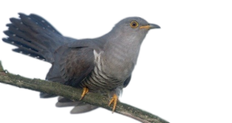
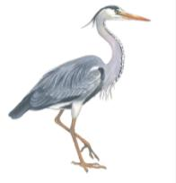
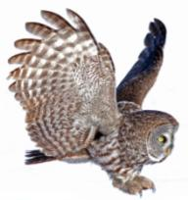
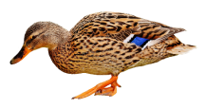
ОТРЯД СОКОЛООБРАЗНЫЕ
ОТРЯД РАКШЕОБРАЗНЫЕ
ОТРЯД КУРООБРАЗНЫЕ
ОТРЯД ДЯТЛООБРАЗНЫЕ
ОТРЯД РЖАНКООБРАЗНЫЕ
ОТРЯД ВОРОБЬИНООБРАЗНЫЕ
ОТРЯД КУКУШКООБРАЗНЫЕ
ОТРЯД АИСТООБРАЗНЫЕ
ОТРЯД СОВООБРАЗНЫЕ
ОТРЯД ГУСЕОБРАЗНЫЕ
Notes:
© Copyright Showeet.com – Free PowerPoint Templates

Slide 5
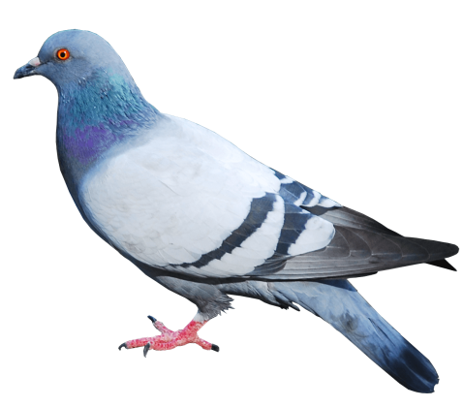
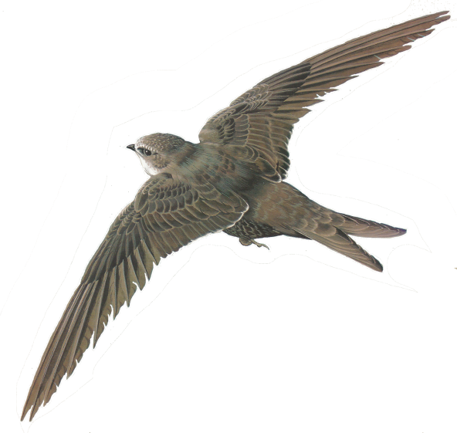
ОТРЯД ГОЛУБЕОБРАЗНЫЕ
ОТРЯД СТРИЖЕОБРАЗНЫЕ
ОТРЯД ВОРОБЬИНООБРАЗНЫЕ
СЕМЕЙСТВА:
Семейство Ласточковые (Hirundinidae)
Семейство Вьюрковые (Ftingillidae)
Семейство Ткачиковые (Ploceidae)
Семейство Трясогузковые (Motacillidae)
Семейство Славковые (Ftingillidae)
Семейство Свиристелевые (Bombicillidae)
Семейство Скворцовые (Sturnidae)
Семейство Вороновые (Corvidae)
Семейство Мухоловковые (Muscicapidae)
Семейство Овсянковые (Emberizidae)
Семейство Жаворонковые (Alaudidae)
Семейство Длиннохвостые синицы (Aegithalidfe)
Семейство Иволговые (Ploceidae)
Семейство Поползневые (Sitta europaea)
Семейство Синицевые (Patidae)

Slide 6
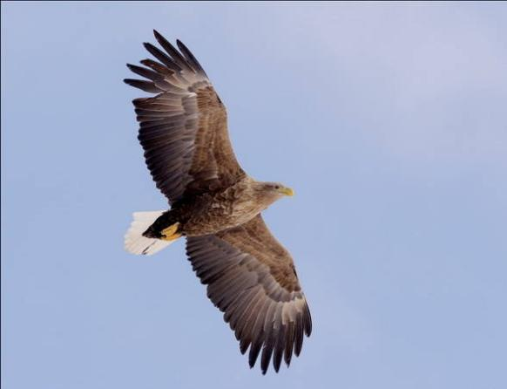
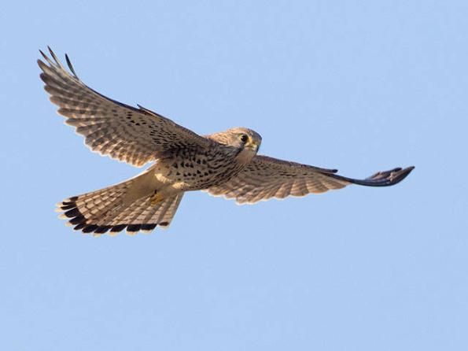
Отряд Соколообразные (Falconiformes)
Семейство Ястребиные
(Accipitridae)
Семейство Соколиные
(Falconidae)
Thanks for joining us
ПОДРОБНЕЕ
ПОДРОБНЕЕ
01
Notes:
© Copyright Showeet.com – Free PowerPoint Templates

Slide 7
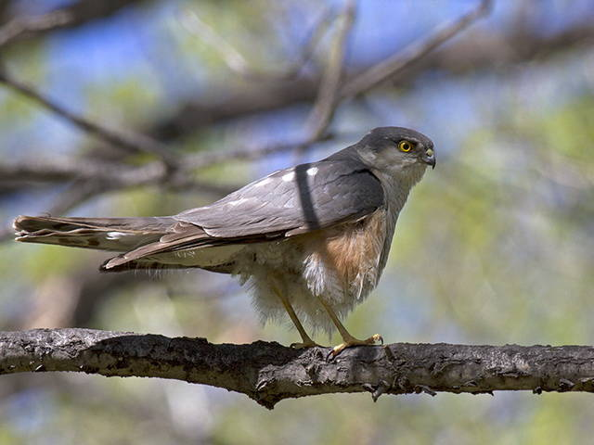
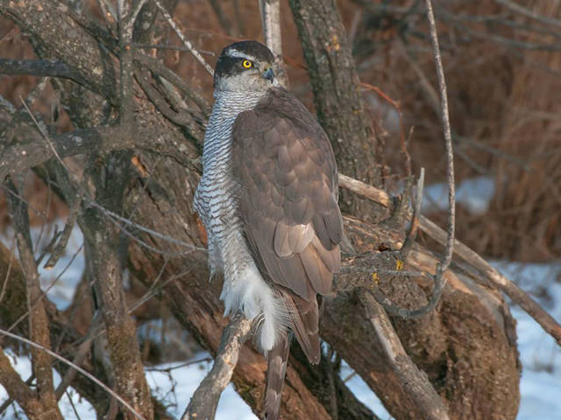
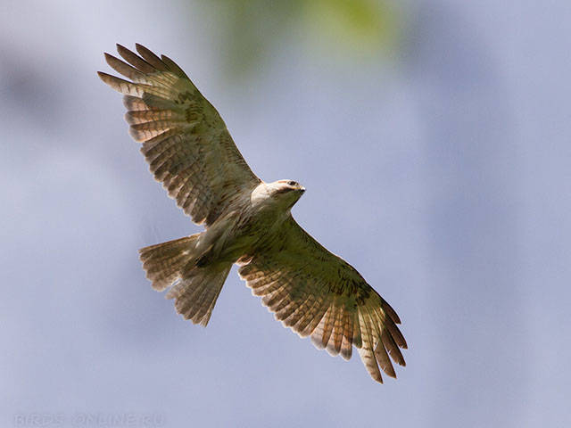
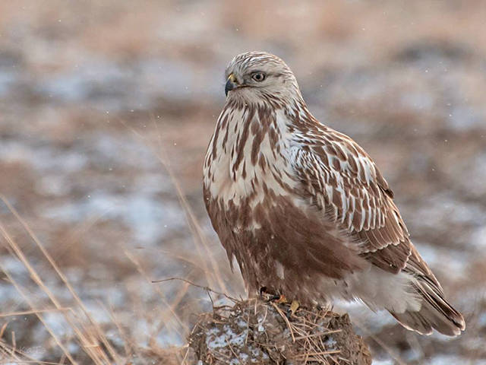
Отряд соколообразные
Летующий
Редкий
Частично зимующий
Летующий
Редкий
Перепелятник
Accipiter nisus
Тетеревятник
Accipiter gentilis
Летующий
Редкий
Зимующий
Редкий
Зимняк
Buteo lagopus
Канюк
Buteo buteo
Семейство
Ястребиные
Notes:
© Copyright Showeet.com – Free PowerPoint Templates

Slide 8
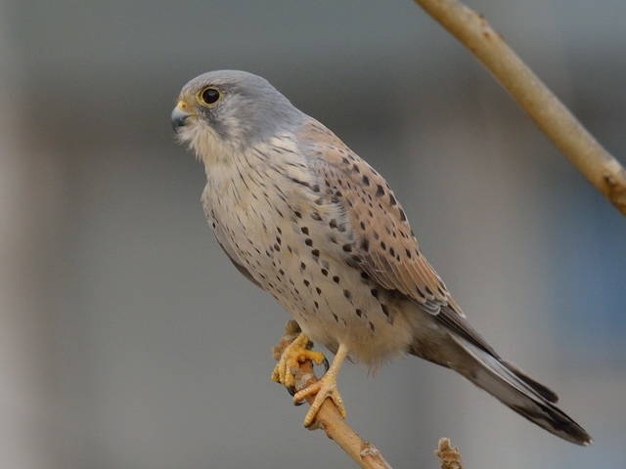
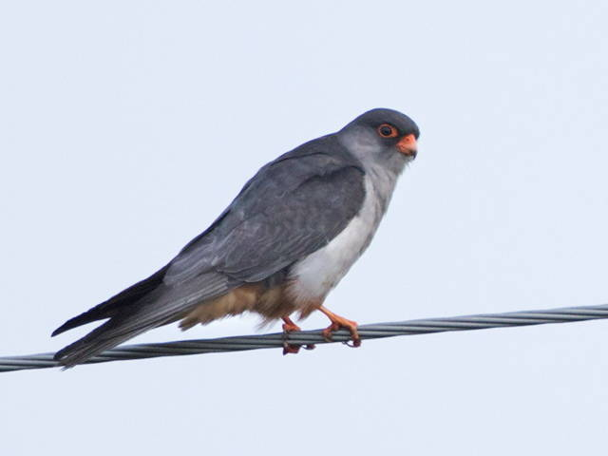
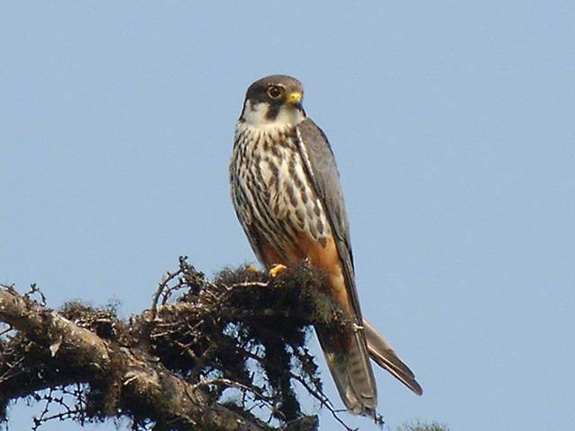
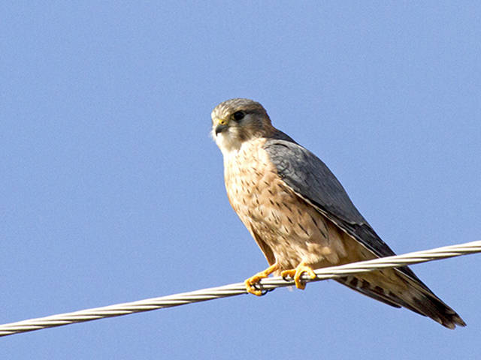
Отряд соколообразные
Пустельга
Falco tinnunculus
Амурский кобчик
Falco amurensis
Оседлый
Обычный
Летующий
Редкий
Чеглок
Falco subbuteo
Дербник
Falco columbarius
Летующий
Редкий
Частично зимующий
Редкий
Семейство
Соколиные
Notes:
© Copyright Showeet.com – Free PowerPoint Templates

Slide 9
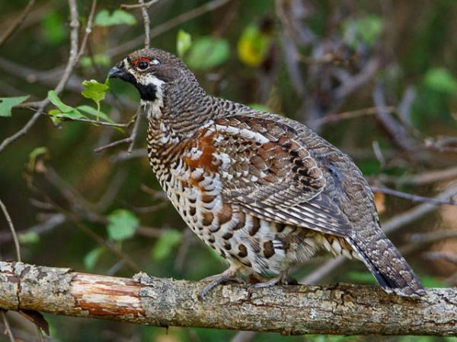
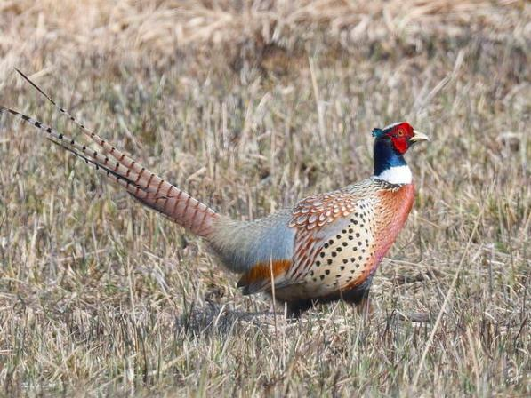
Отряд Курообразные (Galliformes)
Design Option #7
ПОДРОБНЕЕ
Семейство Тетеревиные
(Tetraonidae)
Семейство Фазановые (Tetraonidae)
02
Notes:
© Copyright Showeet.com – Free PowerPoint Templates

Slide 10
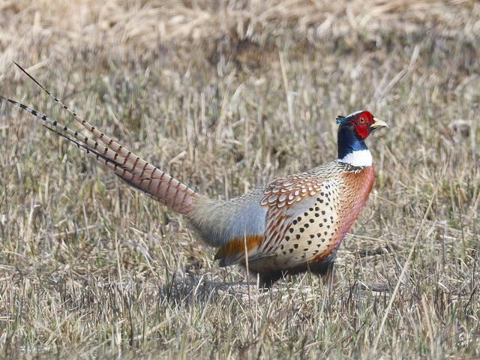
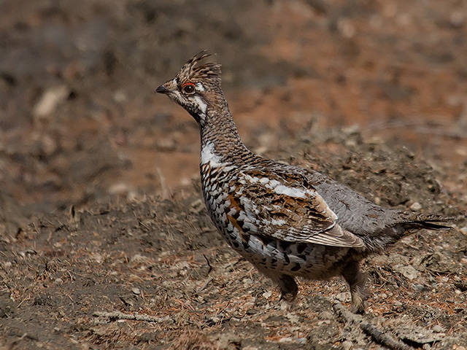
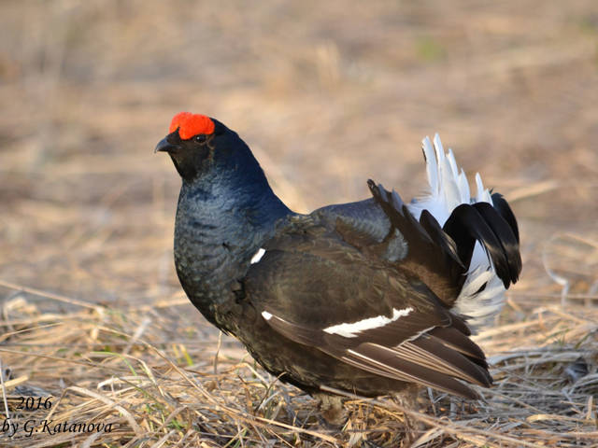
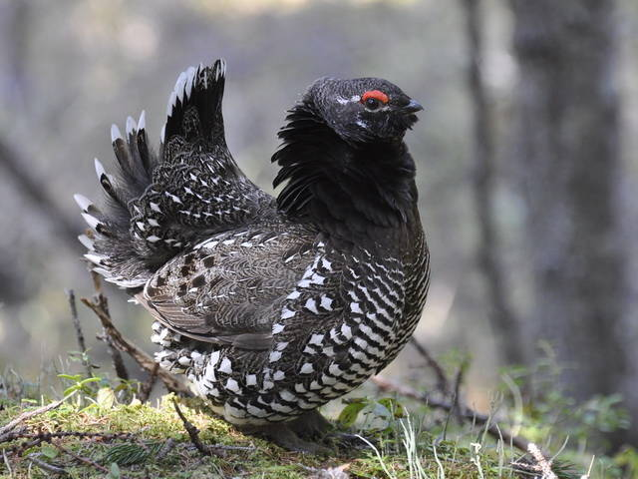
Отряд КУРООБРАЗНЫЕ
Фазан
Phasianus colchicus
Рябчик
Tetrastes bonasia
Оседлый
Обычный
Оседлый
Обычный
Семейство
Фазановые
Семейство Тетеревиные
Тетерев
Lyrurus tetrix
Дикуша
Falcipennis falcipennis
Оседлый
Редкий
Оседлый
Редкий, охраняемый
Семейство Тетеревиные
Семейство Тетеревиные
Notes:
© Copyright Showeet.com – Free PowerPoint Templates

Slide 11
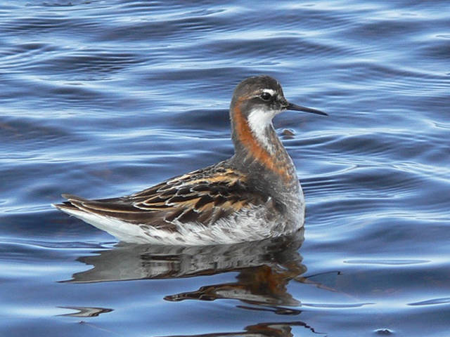
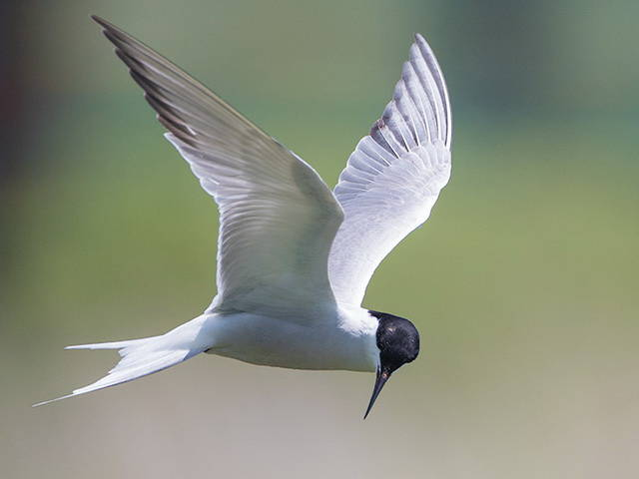
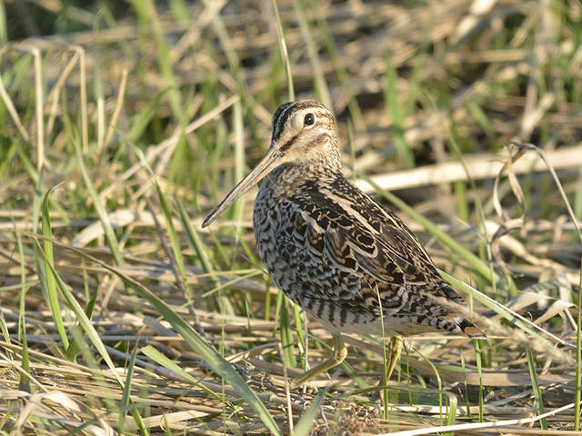
Отряд Ржанкообразные (Charadriiformes)
ПОДРОБНЕЕ
Круглоносый плавунчик
Phalaropus lobatus
Бекас
Gallinago gallinago
Речная крачка
Sterna albifrons
Семейство Ржанковые (Charadriidae)
Семейство Чайковые (Laridae)
Семейство Бекасовые (Scolopacidae)
03
Notes:
© Copyright Showeet.com – Free PowerPoint Templates

Slide 12
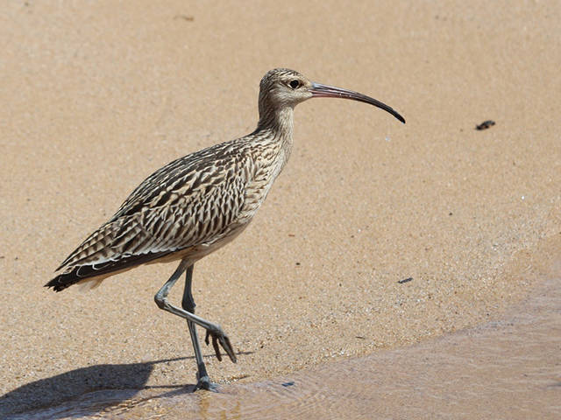
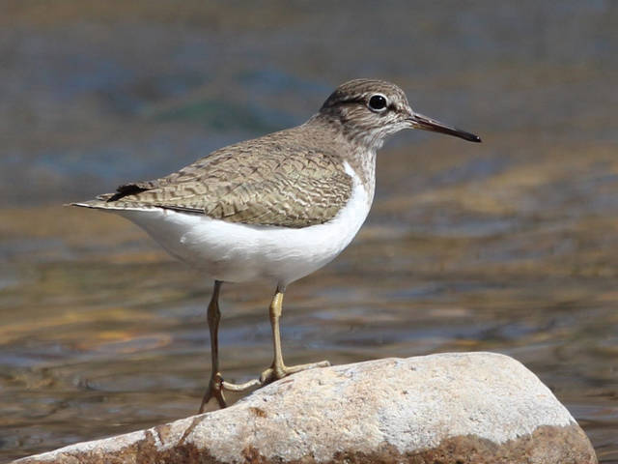
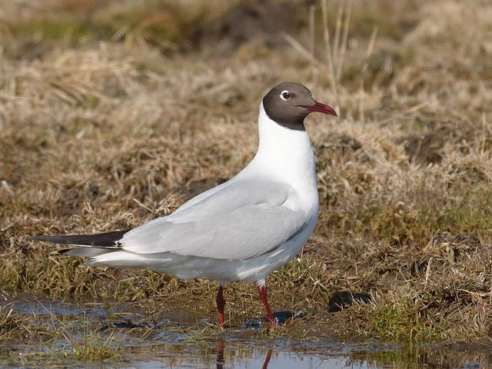
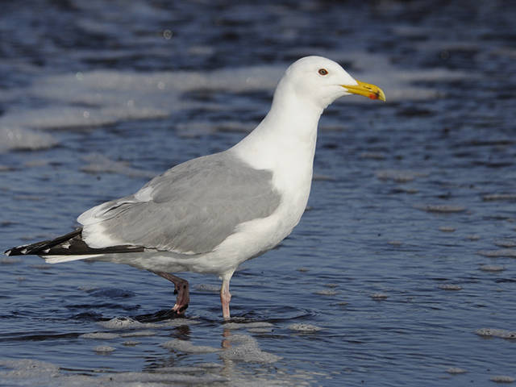
Отряд РЖАНКОобразные
Дальневосточный кроншнеп
Numenius madagascariensis
Перевозчик
Actitis hypoleucos
Летующий
Обычный
Летующий
Редкий
Семейство Бекасовые
Семейство Бекасовые
Озёрная чайка
Larus ridibundus
Сизая чайка
Larus canus
Летующий
Обычный
Летующий
Редкий
Семейство Чайковые
Семейство Чайковые
Notes:
© Copyright Showeet.com – Free PowerPoint Templates

Slide 13
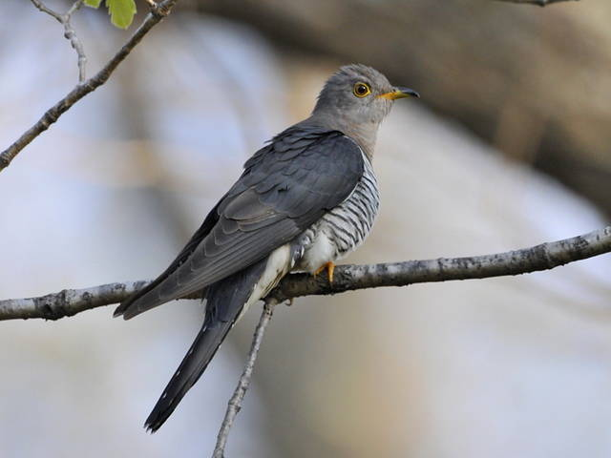
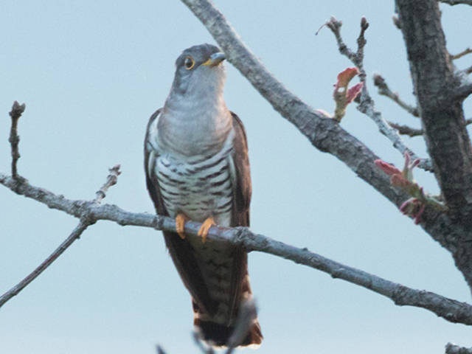
Отряд Кукушкообразные (Cuculiformes)
ПОДРОБНЕЕ
Семейство Кукушковые (Cuculidae)
04
Notes:
© Copyright Showeet.com – Free PowerPoint Templates

Slide 14
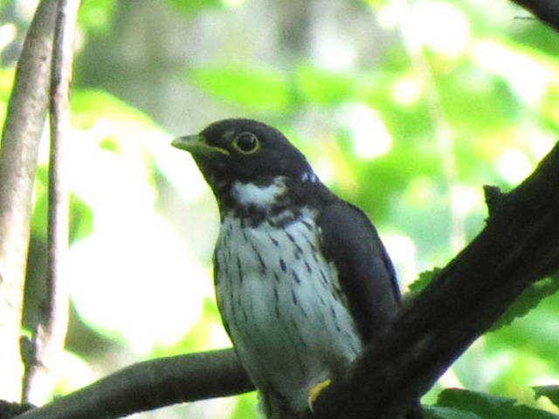
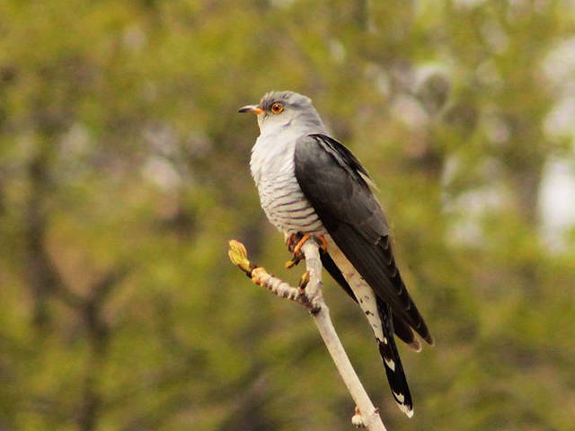
Отряд КУКУшкообразные
Ширококрылая
кукушка
Hierococcyx hyperythrus
Индийская
кукушка
Cuculus micropterus
Летующий
Обычный
Редкий
Летующий
Редкий
Глухая кукушка
Cuculus saturatus
Кукушка
Cuculus canorus
Летующий
Обычный
Редкий
Летующий
Редкий
Семейство
Кукушковые
Notes:
© Copyright Showeet.com – Free PowerPoint Templates

Slide 15
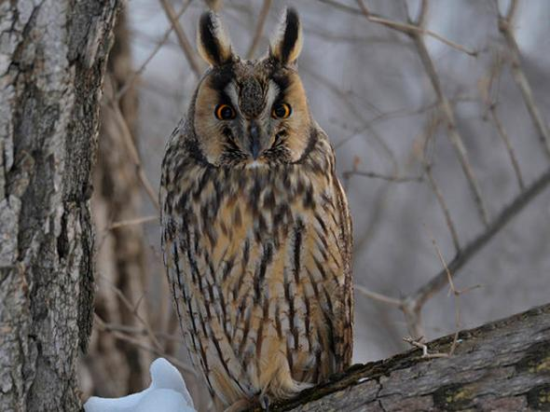
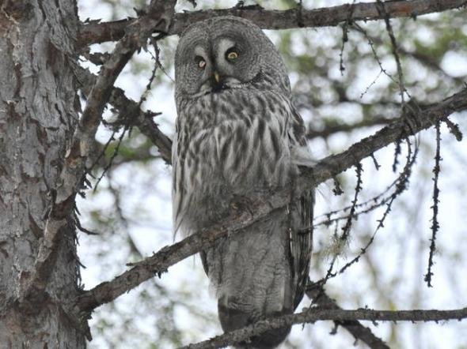
ОТРЯД СОВООБРАЗНЫЕ (Strigiformes)
Design Option #5
ПОДРОБНЕЕ
Семейство Совиные (Strigidae)
05
Notes:
© Copyright Showeet.com – Free PowerPoint Templates

Slide 16
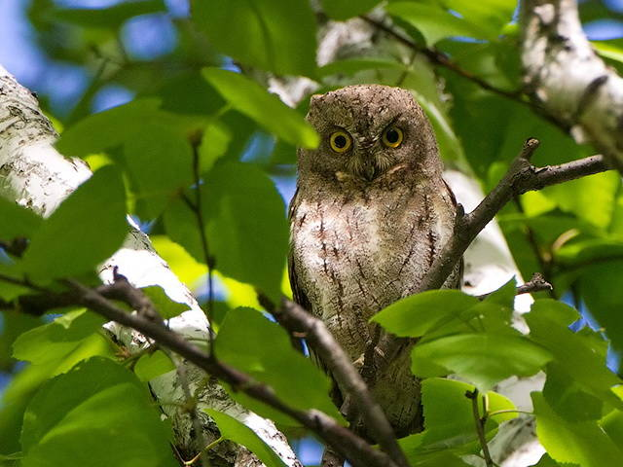
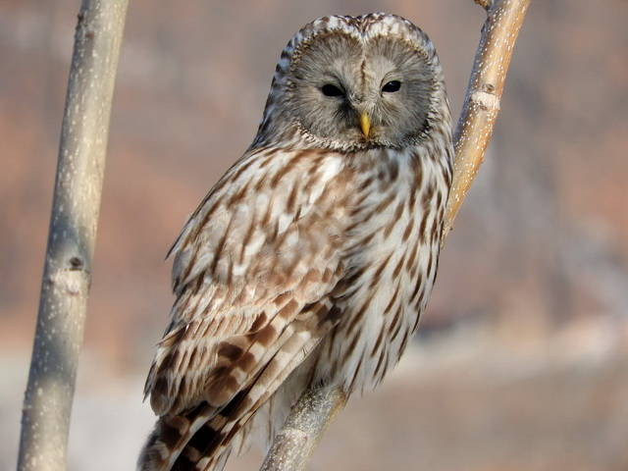
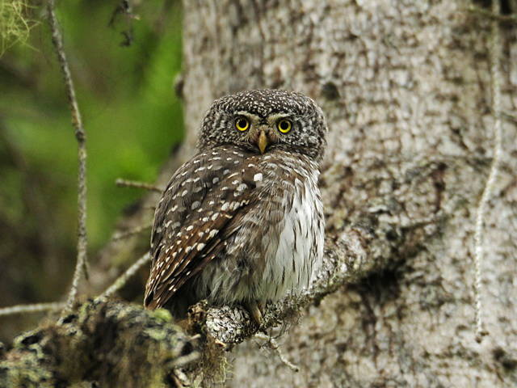
Отряд совообразные
Уссурийская совка
Otus sunia
Длиннохвостая неясыть
Strix uralensis
Летующий
Редкий
Оседлый
Обычный
Редкий
Бородатая неясыть
Strix nebulosa
Воробьиный сычик
Glaucidium passerinum
Оседлый
Редкий
Оседлый
Редкий
Семейство Совиные
Notes:
© Copyright Showeet.com – Free PowerPoint Templates

Slide 17
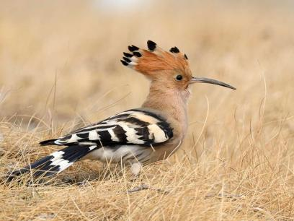
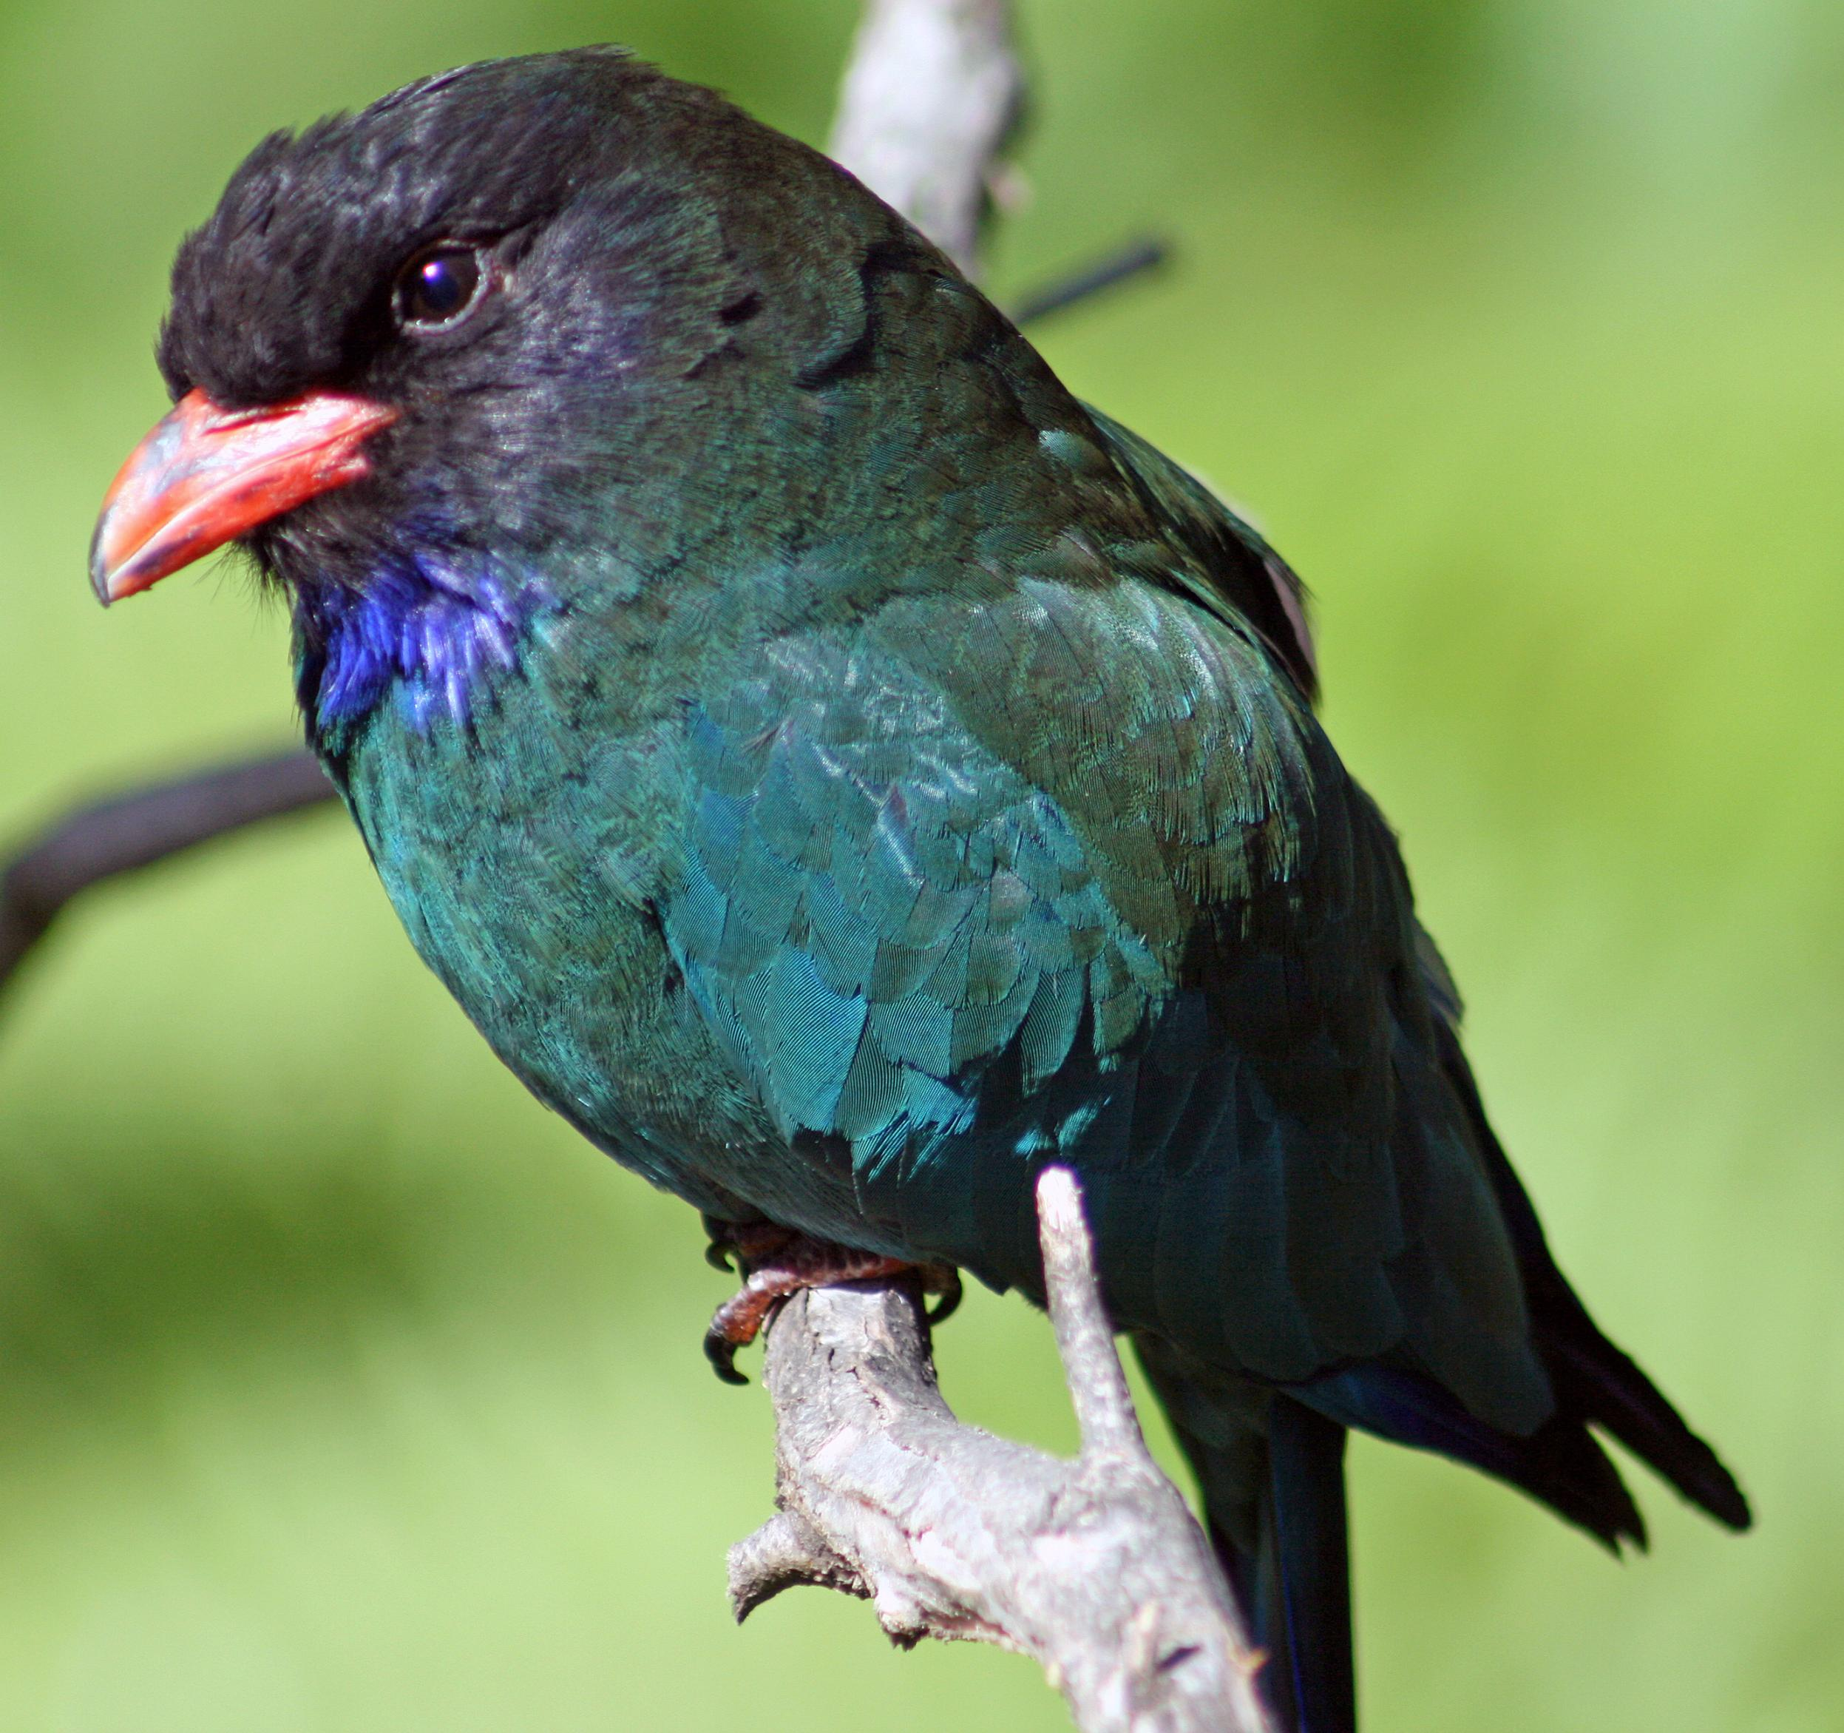
ОТРЯД РАКШЕОБРАЗНЫЕ (Coraciiformes)
Design Option #8
ПОДРОБНЕЕ
Семейство Удодовые (Upupidae)
Семейство Сизоворонковые
Семейство Зимородковые
06
Notes:
© Copyright Showeet.com – Free PowerPoint Templates

Slide 18
Отряд ракшеобразные
Восточный широкорот
Eurystomus orientalis
Летующий
Редкий, охраняемый
Восточный широкорот
в полете
Eurystomus orientalis
Семейство Сизоворонковые
Зимородок
Alcedo atthis
Удод
Upupa epops
Летующий
Обычный
Редкий
Летующий
Обычный
Семейство
Зимородковые
Семейство
Удодовые
Notes:
© Copyright Showeet.com – Free PowerPoint Templates

Slide 19
ОТРЯД ДЯТЛООБРАЗНЫЕ (Piciformes)
ПОДРОБНЕЕ
Семейство Дятловые (Picidae)
07
Notes:
© Copyright Showeet.com – Free PowerPoint Templates

Slide 20
Отряд дятлообразные
Белоспинный дятел
Dendrocopos leucotos
Пёстрый дятел
Dendrocopos major
Оседлый
Обычный
Оседлый
Обычный
Седой дятел
Picus canus
Желна
Dryocopus martius
Оседлый
Обычный
Оседлый
Редкий
Оседлый
Обычный
Малый дятел
Dendrocopos minor
Семейство Дятловые
Notes:
© Copyright Showeet.com – Free PowerPoint Templates

Slide 21
Отряд Воробьинообразные (Passeriformes)
ПОДРОБНЕЕ
Семейство Ласточковые (Hirundinidae)
Семейство Трясогузковые (Motacillidae)
Семейство Скворцовые (Sturnidae)
08
Notes:
© Copyright Showeet.com – Free PowerPoint Templates

Slide 22
Отряд воробьинообразные
Береговушка
Riparia riparia
Деревенская ласточка
Hirundo rustica
Летующий
Многочисленный
Летующий
Многочисленный
Семейство Ласточковые
Семейство Ласточковые
Рыжепоясничная ласточка
Cecropis daurica
Воронок
Delichon urbicum
Летующий
Многочисленный
Летующий
Обычный
Семейство Ласточковые
Семейство Ласточковые
Notes:
© Copyright Showeet.com – Free PowerPoint Templates

Slide 23
Отряд воробьинообразные
Белая трясогузка
Motacilla alba
Желтая
трясогузка
Motacilla taivana
Летующий
Обычный
Летующий
Редкий
Семейство Трясогузковые
Семейство Трясогузковые
Малый скворец
Sturnia sturnina
Серый скворец
Sturnus cineraceus
Летующий
Многочисленный
Обычный
Летующий
Многочисленный
Семейство Скворцовые
Семейство Скворцовые
Notes:
© Copyright Showeet.com – Free PowerPoint Templates

Slide 24
Отряд Воробьинообразные (Passeriformes)
ПОДРОБНЕЕ
Семейство Овсянковые (Emberizidae)
Семейство Иволговые (Ploceidae)
Семейство Овсянковые (Emberizidae)
Семейство Иволговые (Ploceidae)
Семейство Славковые (Ftingillidae)
08
Notes:
© Copyright Showeet.com – Free PowerPoint Templates

Slide 25
Отряд воробьинообразные
Седоголовая овсянка
Ocyris spodocephalus
Дубровник
Ocyris aureolus
Летующий
Многочисленный
Обычный
Летующий
Обычный
Редкий
Красноухая овсянка
Emberiza cioides
Рыжешейная овсянка
Schoeniclus yessoensis
Летующий
Редкий
Летующий
Редкий
Семейство Овсянковые
Notes:
© Copyright Showeet.com – Free PowerPoint Templates

Slide 26
Отряд ВОРОБЬИНОобразные
Китайская иволга
Oriolus chinensis
Пятнистый сверчок
Locustella lanceolata
Летующий
Обычный
Редкий
Летующий
Редкий
Семейство Иволговые
Семейство Славковые
Чернобровая камышевка
Acrocephalus bistrigiceps
Толстоклювая пеночка
Phylloscopus schwarzi
Летующий
Многочисленный
Обычный
Летующий
Обычный
Редкий
Семейство Славковые
Семейство Славковые
Notes:
© Copyright Showeet.com – Free PowerPoint Templates

Slide 27
Отряд Воробьинообразные (Passeriformes)
ПОДРОБНЕЕ
Семейство Вороновые (Corvidae)
Семейство Жаворонковые (Alaudidae)
Семейство Свиристелевые (Bombicillidae)
08
Notes:
© Copyright Showeet.com – Free PowerPoint Templates

Slide 28
Отряд воробьинообразные
Восточная чёрная ворона
Corvus orientalis
Большеклювая ворона
Corvus macrorhynchos
Оседлый
Многочисленный
Обычный
Оседлый
Многочисленный
Семейство Врановые
Семейство Врановые
Ворон
Corvus corax
Даурская галка
Corvus dauuricus
Оседлый
Редкий
Оседлый
Редкий
Семейство Врановые
Семейство Врановые
Notes:
© Copyright Showeet.com – Free PowerPoint Templates

Slide 29
Отряд воробьинообразные
Сорока
Pica pica
Голубая сорока
Cyanopica cyanus
Оседлый
Многочисленный
Обычный
Оседлый
Обычный
Редкий
Семейство Врановые
Семейство Врановые
Сойка
Garrulus glandarius
Кедровка
Nucifraga caryocatactes
Оседлый
Обычный
Редкий
Оседлый
Очень редкий
Семейство Врановые
Семейство Врановые
Notes:
© Copyright Showeet.com – Free PowerPoint Templates

Slide 30
Отряд воробьинообразные
Полевой жаворонок
Alauda arvensis
Сибирская горихвостка
Phoenicurus auroreus
Летующий
Обычный
Летующий
Обычный
Семейство Жаворонковые
Семейство Мухоловковые
Свиристель
Bombycilla garrulus
Амурский cвиристель
Bombycilla japonica
Зимующий
Обычный
Зимующий
Редкий
Семейство Свиристелевые
Семейство Свиристелевые
Notes:
© Copyright Showeet.com – Free PowerPoint Templates

Slide 31
Отряд Воробьинообразные (Passeriformes)
ПОДРОБНЕЕ
Семейство Мухоловковые (Muscicapidae)
Семейство Длиннохвостые синицы (Aegithalidfe)
Семейство Синицевые (Patidae)
08
Notes:
© Copyright Showeet.com – Free PowerPoint Templates

Slide 32
Отряд воробьинообразные
Большая синица
Parus major
Восточная синица
Parus minor
Оседлый
Многочисленный
Обычный
Оседлый
Многочисленный
Обычный
Черноголовая гаичка
Parus palustris
Пухляк
Parus montanus
Оседлый
Многочисленный
Обычный
Оседлый
Обычный
Редкий
Семейство Синицевые
Notes:
© Copyright Showeet.com – Free PowerPoint Templates

Slide 33
Отряд воробьинообразные
Ополовник
Aegithalos caudatus
Поползень
Sitta europaea
Оседлый
Обычный
Редкий
Оседлый
Обычный
Семейство Длиннохвостые синицы
Семейство Поползневые
Домовый воробей
Passer domesticus
Полевой воробей
Passer montanus
Оседлый
Обычный
Оседлый
Многочисленный
Семейство Ткачиковые
Notes:
© Copyright Showeet.com – Free PowerPoint Templates

Slide 34
Отряд Воробьинообразные (Passeriformes)
ПОДРОБНЕЕ
Семейство Поползневые (Sitta europaea)
Семейство Ткачиковые (Ploceidae)
Семейство Вьюрковые (Ftingillidae)
08
Notes:
© Copyright Showeet.com – Free PowerPoint Templates

Slide 35
Отряд воробьинообразные
Юрок
Fringilla montifringilla
Чиж
Spinus spinus
Пролетный
Обычный
Летующий
Пролетный
Редкий
Чечётка
Acanthis flammea
Урагус
Uragus sibiricus
Зимующий
Обычный
Редкий
Оседлый
Редкий
Семейство Вьюрковые
Notes:
© Copyright Showeet.com – Free PowerPoint Templates

Slide 36
Отряд воробьинообразные
Летующий
Редкий
Сибирская чечевица
Carpodacus roseus
Щур
Pinicola enucleator
Летующий
Пролетный
Редкий
Клёст-еловик
Loxia curvirostra
Белокрылый клёст
Loxia leucoptera
Оседлый
Редкий
Оседлый
Редкий
Очень редкий
Семейство Вьюрковые
Notes:
© Copyright Showeet.com – Free PowerPoint Templates

Slide 37
Отряд воробьинообразные
Снегирь
Pyrrhula pyrrhula
Серый снегирь
Pyrrhula cineracea
Зимующий
Обычный
Редкий
Зимующий
Редкий
Большой черноголовый дубонос
Eophona personata
Дубонос
Coccothraustes coccothraustes
Зимующий
Летующий
Обычный
Летующий
Редкий
Семейство Вьюрковые
Notes:
© Copyright Showeet.com – Free PowerPoint Templates

Slide 38
ОТРЯД АИСТООБРАЗНЫЕ (CiconiiforОСmes)
Семейство Цаплевые (Ardeidae)
ПОДРОБНЕЕ
Семейство Аистовые (Ciconiidae)
09
Notes:
© Copyright Showeet.com – Free PowerPoint Templates

Slide 39
Отряд аистообразные
Серая цапля
Ardea cinerea
Амурский волчок
Ixobrychus eurhythmus
Летующий
Обычный
Редкий
Летующий
Очень редкий
Семейство Цаплевые
Восточная белая цапля
Casmerodius modestus
Дальневосточный аист
Ciconia boyciana
Летующий
Редкий, охраняемый
Летующий
Редкий, охраняемый
Очень редкий
Семейство Цаплевые
Семейство Аистовые
Notes:
© Copyright Showeet.com – Free PowerPoint Templates

Slide 40
Отряд Гусеобразные (Anseriformes)
Кряква
Anas platyrhynchos
Малый лебедь
Cygnus bewickii
Семейство Утиные (Anatidae)
ПОДРОБНЕЕ
10
Notes:
© Copyright Showeet.com – Free PowerPoint Templates

Slide 41
Отряд ГУСЕобразные
Широконоска
Anas clypeata
Мандаринка
Aix galericulata
Летующий
Пролетный
Редкий
Летующий
Пролетный
Редкий, охраняемый
Семейство Утиные
Семейство Утиные
Шилохвость
Anas acuta
Клоктун
Anas formosa
Летующий
Пролетный
Редкий
Летующий
Пролетный
Редкий, охраняемый
Семейство Утиные
Семейство Утиные
Notes:
© Copyright Showeet.com – Free PowerPoint Templates

Slide 42
Отряд стрижеобразные (Apodiformes)
Летующий
Редкий
Летующий
Обычный
ПОДРОБНЕЕ
Колючехвостый стриж
Hirundapus caudacutus
Семейство Стрижевые (Anodidae)
Белопоясный стриж
Apus pacificus
11
Notes:
© Copyright Showeet.com – Free PowerPoint Templates

Slide 43
ОТРЯД ГОЛУБЕОБРАЗНЫЕ (Columbiformes)
Оседлый
Многочисленный
Летующий
Обычный
Редкий
ПОДРОБНЕЕ
Сизый голубь
Columba livia
Семейство Голубиные (Columbidae)
Большая горлица
Streptopelia orientalis
12
Notes:
© Copyright Showeet.com – Free PowerPoint Templates

Slide 44
Семейство ястребиные
Орлан-белохвост птица большая и красивая. В размахе крылья достигают 2,5 м. Тело в длину бывает до 90 см. «Белохвостом» его назвали за короткий клиновидный хвост цвета мела. предпочитают гнездиться, как можно ближе к морским побережьям, обитая в пределах водных бассейнов различных крупных водоемов. Дело в том, что их основной добычей является рыба, хотя она не является единственным блюдом в рационе питания орлана.
Белоплечий орлан является самым крупным и эффектным орлом на планете (Meyburg 1994). Вес взрослых самок достигает 9 кг, самцы несколько меньше – до 7,5 кг. Общая длина птиц составляет 105-112 см, размах крыльев – более 2,5 м. В окраске белоплечего орлана удивительно красиво сочетаются темно-бурый и белый цвета.
Беркуты одни из крупнейших представителей семейства ястребиных. Длина тела птицы 100 см, размах крыльев достигает 2, 5 метров. Вес этой птицы достигает 7 кг. Для беркутов характерен окрас темного или бурого цвета. Примечательно, что на шее у этих птиц имеются перья золотистого цвета. Птица старается избегать людей, поэтому селится как можно выше от них. Человек может застать их, когда они ищут пищу. Беркуты живут парами, их гнезда находятся на высоких деревьях либо на уступах скал. Беркуты имеют богатый ассортимент питания, начиная от мелких грызунов, домашнего скота и детенышей других зверей, заканчивая лисами и волками. Также беркуты могут питаться и другими птицами.
Все крупные птицы семейства Ястребиных редкие, охраняемые и занесены в Красную Книгу.
01
Notes:
© Copyright Showeet.com – Free PowerPoint Templates

Slide 45
Семейство соколиные
Соколы относятся к семейству соколиных отряда хищных птиц. Соколы широко распространены по всему миру, исключение составляет лишь Антарктика. Длина их тела колеблется от 21 до 50 см, в зависимости от вида. На надклювье находится острый зубец. Оперение плотное и жесткое. Крылья - острые и длинные. Некоторые соколиные - перелётные, а некоторые совершают кочевки, когда закончен сезон гнездования. Гнезда устраивают на вершинах деревьев, в расщелинах скал на большой высоте, часто занимают старые гнезда других птиц, а иногда гнездятся прямо на голой земле. В кладке обычно находится три - четыре пятнистых яйца. Насиживание занимает примерно около месяца и в это время самец кормит самку, которая сидит на яйцах. Питаются соколы птицами, мелкими млекопитающими, насекомыми. Птицы обладают превосходным зрением: мышь в траве они видят за сотню метров, мелкую птицу в небе видят за километр.Они питаются лишь убитой ими добычей. Охотятся утром и вечером, а в течение дня проводят время в укромном месте, переваривая пищу. В полете соколиные очень быстрые и ловкие. Равных среди других хищных птиц им просто нет. На земле они сравнительно неуклюжие. Крупные виды соколов используют в качестве ловчих птиц.
Многие птицы семейства Соколиных редкие, охраняемые и занесены в Красную Книгу.
01
Notes:
© Copyright Showeet.com – Free PowerPoint Templates

Slide 46
Семейство тетеревиные и фазановые
Куриные – это птицы в основном средних размеров. Самые крупные – это индейки, глухари и павлины. Дикие индюки могут достигать массы 10–12 кг. Самыми маленькими считаются карликовые перепела массой до 45 г. У куриных перьевой покров жесткий, плотный.
Тетеревиные птицы — семейство птиц отряда куринообразных; включает 18 видов, в том числе куропатки, тетерев, глухарь, рябчик, дикуша. Длина 30–110 см, масса до 6,5 кг.
Семейство фазановых (Phasianidae) — самое крупное из всех семейств отряда куриных. Кроме собственно фазанов оно включает в себя перепелов, куропаток, кекликов, уларов, аргусов, павлинов, настоящих кур.
02
Notes:
© Copyright Showeet.com – Free PowerPoint Templates

Slide 47
Семейства ржанковые, чайковые и бекасовые
Ржанки — птицы отряда ржанкообразных. Включает почти все роды, входящие в подотряд: собственно ржанок, зуйков, чибисов, куликов сорок, кроншнепов, шилоклювок, улитов, песочников, бекасов и др. кулики мелкой и средней величины (вес 20-600 г) с относительно большой головой, короткими шеей и ногами, с характерным обликом зуйка или чибиса. Клюв средней длины или короткий.
Чайки - птицы мелких, средних и крупных размеров (вес от 40 г до 3 кг) с характерным обликом чайки или крачки. Селятся у моря или крупных водоёмов.
Бекасы - кулики различных размеров (вес от 20 г до 1 кг). Клюв у большинства видов длинный, тонкий, иногда несколько расширен к вершине, у некоторых видов довольно сильно изогнут книзу, реже слегка загнут кверху.
03
Notes:
© Copyright Showeet.com – Free PowerPoint Templates

Slide 48
Семейство кукушковые
Кукушки относятся к отряду кукушкообразных. Длина их тела колеблется от пятнадцати до семидесяти сантиметров. Многочисленное семейство кукушковых насчитывает 140 видов. Они отличны по своему внешнему виду, повадкам и пищевым пристрастиям, но большая часть является гнездовыми паразитами. Выделяют несколько подсемейств кукушек ... Краткое описание: Внешне птица сходна с мелким ястребом, но это сходство только поверхностное. У неё форма головы, детали оперения и характер полёта напоминают перепелятника, но хвост длиннее и скошен по краям в виде клина.
04
Notes:
© Copyright Showeet.com – Free PowerPoint Templates

Slide 49
Семейство совиные
Cемейство: Совиные (Strigidae).
Это семейство характеризуют огромные глаза, приспособленные к ночному образу жизни, превосходный слух и мягкое оперение, позволяющее летать бесшумно. Мощные лапы с кривыми когтями служат для захвата и умерщвления добычи, а крепкие острые клювы с загнутыми кончиками позволяют разрывать ее на кусочки. Как правило, совы оседлы, лишь немногие виды улетают на зиму на юг или откочевывают в поисках более кормных мест. Питаются совы, в основном, разнообразными грызунами, большей частью - мышами.
05
Notes:
© Copyright Showeet.com – Free PowerPoint Templates

Slide 50
Семейства удодовые, сизоворонковые, зимородковые
Традиционно удодов относят к отряду ракшеобразных. По результатам недавних генетических исследований предложено выделить удодов, включая обыкновенного и древесных, в отдельный отряд Удодообразных. Семейство: Удодовые. Род: Удод. Вид: Удод (Upupa epops). Другие названия: обыкновенный удод, лесной пастушок. Размер: длина тела около 25-32 см, размах крыльев 44-48 см. Вес: 45-90 г. Окраска: основной тон рыжий, крылья с широкими черными и белыми полосами, хвост черный с широкой белой поперечной полосой.
Восточный широкорот (лат. Eurystomus orientalis) относится к семейству Сизоворонковых (Coraciidae) отряда Ракшеобразных (Coraciiformes). В англоязычных странах его называют долларовой птицей (Dollarbird) из-за наличия голубых узоров на крыльях в форме доллара. Ряд систематиков ранее относили к этому виду лазурного широкорота (Eurystomus azureus), обитающего на Молуккских островах в Индонезии.
К семейству зимородковые принадлежит более 120 видов небольших (10-48 см в длину, вес 9-465 г), обыкновенно ярко окрашенных птиц, распространенных во всех частях света. У зимородковых своеобразная наружность: короткие крылья, очень короткие и слабые ножки, короткая шея, большая голова, плотное и яркое оперение, особенностью которого является то, что аптерии, т. е. места, на которых не растут перья, покрыты у взрослых густым пухом. Тело компактное. Хвост может быть как коротким, так и очень длинным.
06

Slide 51
семейство ДЯТЛОвЫЕ
К семейству дятлов принадлежит большая группа птиц, известных своей способностью
долбить клювом деревья. Близкими родственниками дятлов являются также туканы,
бородатки и медоуказчики.
Длина тела дятла в среднем составляет 25 см, средний вес дятла – 100 г, хотя, разумеется,
есть и исключения, так существуют более крупные виды дятлов, как например
американский королевский дятел, имеющий почти 60 см длины при весе в 600 г.
А самый маленький золотолюбый дятел, своими размерами практически схож с колибри,
его длина всего 8 см при весе в 7 гр.
Клюв дятла имеет долотообразную форму, также он острый и прочный.
Равно как и череп дятлов имеет особую пористую структуру, защищающую мозг
птиц от сотрясения.
Крылья дятла средней длины и к тому же острые, такое строение их крыльев
помогает этим лесным птицам с легкостью лавировать между деревьями.
Размах крыльев дятла составляет 45-49 см.
07
Notes:
© Copyright Showeet.com – Free PowerPoint Templates

Slide 52
Семейства ласточковые, трясогузковые, скворцовые
Ласточковые - это маленькие, красиво сложенные, широкогрудые птички с короткой шеей и плоской головой. Клюв короткий, плоский, гораздо шире у основания, чем на конце, и поэтому почти треугольный, с немного согнутым концом надклювья. Ла́сточковые — богатое видами семейство воробьинообразных. Для ласточковых характерна способность добывать пищу в воздухе, они в состоянии ловить насекомых на лету.
Семейство Трясогузковые - Motacillidae - мелкие (длина 120—230 мм, масса 20—30 г), стройные птицы с небольшой головой. Трясогузки - насекомоядные перелетные птицы с довольно длинными ногами и хвостом, тонким шиловидным клювом.
Семейство Скворцовые (Sturnidae) - некрупные птицы (длина тела большинства из них 20— 25 см, а вес не превышает 100 г) плотного телосложения, с коротким хвостом и длинными крыльями. Ноги сильные, хорошо приспособленные как для передвижения по земле (где многие виды проводят большую часть времени), так и для перемещения на деревьях. Клюв сравнительно тонкий, средних размеров, такой же длины, как и голова.
08
Notes:
© Copyright Showeet.com – Free PowerPoint Templates

Slide 53
Семейства овсянковые, иволговые, славковые
Овся́нковые (лат. Emberizidae) — семейство воробьиных птиц. Мелкого размера (примерно с воробья) сравнительно длиннохвостые птицы, систематически близкие к вьюрковым, от которых отличаются более тонким, сжатым с боков клювом, обычно не вздутым у основания. Большинство овсянковых имеют довольно плотное сложение, средней длины крылья, ноги и хвост. Форма клюва и строение челюстного аппарата варьируют в зависимости от параметров основного корма. Длина 10-25 см, масса 10-60 г. Окраска разнообразна.
Семейство Иволговые (Oriolidae). Птицы средней величины, крупнее скворца (длина тела 18–30 см). Плотного телосложения. В России — 2 вида: иволга обыкновенная и черноголовая, или китайская, иволга (живёт на Дальнем Востоке). Отличительные признаки: окраска оперения, голос, форма гнезда.
Славковые - мелкие или очень мелкие подвижные птицы, населяющие леса разных типов, кустарниковые, тростниковые и травянистые заросли, безлесные участки гор, открытые ландшафты с изреженной растительностью.
08
Notes:
© Copyright Showeet.com – Free PowerPoint Templates

Slide 54
Семейства вороновые, жаворонковые, свиристелевые
Врановые птицы (сойка обыкновенная, сойка голубая, ворона серая, ворон обыкновенный, галка, грач и многие другие) представляют довольно большое семейство, которое включает 23 рода и более 120 видов птиц. Для всех них характерен своеобразный «вороний» облик - это крупные птицы (вес до 1,5 кг) с плотным телом, крупной головой с большим немного изогнутым клювом.
Жаворонковые образовали большое семейство. Оно содержит 21 род и примерно 98 видов. Самый распространенный род — это жаворонок полевой. Жаворонок – это уникальная птица, размерами чуть больше воробья. Ее уникальность заключается в ее певчих способностях, так как немногие пернатые могут похвастаться подобным талантом. Чаще всего песню жаворонка можно услышать рано утром или вечером.
Свиристели — небольшие птицы, размером со скворца, но более плотного телосложения. Оперение у них мягкое и густое. Населяют свиристели лесотундру и тайгу, но там, где имеются подходящие леса, встречаются и в более южных насаждениях. С наступлением зимы собираются в стаи и предпринимают далекие кочевки, залетая в средние и южные широты.
08
Notes:
© Copyright Showeet.com – Free PowerPoint Templates

Slide 55
Семейства мухоловковые, длиннохвостые синицы и синицевые
Мухоловковые - мелкие птицы (длина 10-20 см, вес 8-30 г). Встречаются в лесах разных типов, реже в кустарниковых зарослях; некоторые виды - в культурных ландшафтах (сады, парки, населенные пункты). Распространены только в Старом Свете почти повсеместно, кроме приполярных областей и обширных пустынь.
Ополовник: птица семейства длиннохвостые синицы, фотографии и описание небольшой птички. ... Самыми мелким птицами, обитающими в лесах Евразии, являются Длиннохвостые синицы. У птицы множество и других названий – ополовник, аполловник, аполлоновка, павлинчик, фазанчик, хвоствка, чимичка и виноградка.
Семейство Синицевых приносит огромную пользу окружающей природе. За день каждая птичка съедает столько насекомых, сколько весит сама. Папа птенцов в поисках пищи делает более трехсот вылетов в день, чтобы прокормить свое потомство.
08
Notes:
© Copyright Showeet.com – Free PowerPoint Templates

Slide 56
Семейства поползневые, ткачиковые и вьюрковые
Поползни - это уникальные пернатые, которые владеют неординарными характеристиками древолазания. Они не просто перемещаются по стволам деревьев, а также по веткам, а просто бегают по ним в любом направлении. Поползни — это уникальные пернатые, которые владеют неординарными характеристиками древолазания. Они не просто перемещаются по стволам деревьев, а также по веткам, а просто бегают по ним в любом направлении, а также принимая при этом любое положение.
Ткачиковые - большое семейство, объединяющее довольно разнообразных по внешнему облику мелких птиц размером от пеночки до дрозда (вес 7-100 г, длина 7-30 см, у некоторых видов с очень длинным хвостом - до 50-60 см). Нам больше всех других знаком полевой и домовый воробей.
Вьюрковые (Fringillidae Vigors) являются самым распространенным семейством певчих птиц, принадлежащих к отряду воробьиных. По своим размерам птицы мелкой и средней величины, длина тела составляет от 10 до 22 см. У вьюрковых плотное сложение, голова круглой формы, короткая шея и крылья средних размеров.
08
Notes:
© Copyright Showeet.com – Free PowerPoint Templates

Slide 57
Семейства цаплевые и аистовые
Семейство Цаплевые (Ardeidae). Отряд: Аистообразные, или голенастые (Ciconiiformes). Объединяет 66 видов. Размах крыльев до 180 см, летают медленно. Шея длинная, тонкая, клюв длинный, прямой на конце, с мелкими зубчиками по краям (для удержания добычи). Ноги длинные, голень частично оголена, пальцы длинные. Окраска однотонная — бурая, жёлтая, белая. Самцы и самки окрашены одинаково. На груди, надхвостье и брюхе особые пуховые перья — пудретки. Основу рациона составляют водные животные, иногда кормятся на суше. Крупные цапли бродят в воде или стоят, подстерегая добычу, которую оглушают ударом клюва. Справляются с молодыми водяными черепахами, змеями и водяными полёвками. При затоплении колоний грызунов в половодье почти полностью переходят на охоту за ними. Охотно едят крупных насекомых.
Аистообразные - отряд птиц очень разнообразных по внешнему виду, отличающихся более или менее длинными и тонкими бродными ногами (лишь редко нижняя часть голени оперена). Длинные передние пальцы ног иногда соединены все при основании перепонкой, иногда лишь два наружных, иногда они окаймлены кожистой складкой или совсем свободны; задний палец по большей части мал и прикреплен выше других, иногда его нет вовсе. Клюв и шея вообще соответствуют длине ног. Крылья средней длины, хвост короткий. Аистообразные хорошо, но медленно летают, часть видов может парить.
09
Notes:
© Copyright Showeet.com – Free PowerPoint Templates

Slide 58
Семейство утиные
Утиные - это наиболее многочисленное и распространенное семейство водоплавающих птиц отряда гусеобразных. Отряд гусеобразных включает в себя примерно 150 видов современных птиц, которые разбиты на 40 - 50 родов. Некоторые виды утиных одомашнены и разводятся для получения яиц, мяса и пуха. Некоторые виды стали объектом охотничьего промысла. Размеры птиц этого семейства весьма разнообразны: от 260 г (африканский карликовый гусь) до 15 кг (лебедь - шипун). Тело у утиных обтекаемой формы, вальковатое, с хорошо развитым подкожным слоем жира. Утиные прекрасно плавают, по суше передвигаются переваливаясь. Довольно узкие, заостренные крылья хорошо развиты. Короткий хвост прямо обрезанный или клиновидный. Плотное оперение очень густое. Оно покрыто водонепроницаемой смазкой, которую вырабатывает крупная оперенная копчиковая железа. Все тело равномерно покрыто густым пухом. Гнезда птицы строят на земле, в зарослях и различных укрытиях возле водоемов. Некоторые виды гнездятся в дуплах, норах, на деревьях и в гнездах других птиц. Гнездо обычно выстилается пухом, который самка выщипывает у себя с брюха.
10
Notes:
© Copyright Showeet.com – Free PowerPoint Templates

Slide 59
Семейство стрижёвые
Стрижи – это небольшие по размерам птички, разгоняющиеся в полете до 170 км/час. Если стрижей сравнивать с ласточками, то их скорость полета в 2 раза больше, по сравнению с ласточками. Следует отметить, что стрижи являются необычными птицами, представляющими целое семейство, в которое входит больше 16 видов. Несмотря на некоторое сходство с ласточками, стрижи не имеют с ласточками никаких родственных связей, так как ласточки представляют семейство воробьиных. Если внимательно присмотреться, то можно обнаружить визуальные отличия: стрижи обладают большими крыльями, поэтому, в полете, они совершают меньшее количество движений. ... Если не учитывать их основного окраса, в зависимости от вида, семейство стрижей имеет схожее строение тела, а также схожий характер поведения.
11
Notes:
© Copyright Showeet.com – Free PowerPoint Templates

Slide 60
Семейство голубиные
Голуби - птицы с короткой шеей, маленькой головой и короткими четырехпалыми ногами. Клюв у голубиных тонкий и немного утолщен в передней части. Края подклювья и надклювья слегка загнуты внутрь. Основание клюва мягкое, а на конце клюв роговой, изогнутый, заканчивающийся небольшим крючком.
Дикие голуби для своей жизнедеятельности выбирают участки, расположенные на берегах рек, в условиях прибрежных нагромождений скал или в горных ущельях. Особенно это актуально по отношению к тому, что голуби стараются обустроить для себя гнездо в труднодоступных местах. Этих птиц всегда привлекали сельхозугодия в качестве источника пропитания, поэтому отношения человека и этих птиц формировались на протяжении многих веков, хотя за столь длительный промежуток времени человек не стал любить этих птиц меньше. Эти птицы легко одомашниваются, поэтому человек всегда занимался их приручением.
12
Notes:
© Copyright Showeet.com – Free PowerPoint Templates

